Slide 1

代码重构和设计模式
讲解人：李龙 时间：2020.06.29
Notes:
https://github.com/Algebrafly/java-review.git

Slide 2





目录 | CONTENTS
什么是重构
01
代码重构
重构与设计模式
一个重构示例
设计模式原则
02
设计模式
设计模式示例
诚信·坚毅·创新

Slide 3
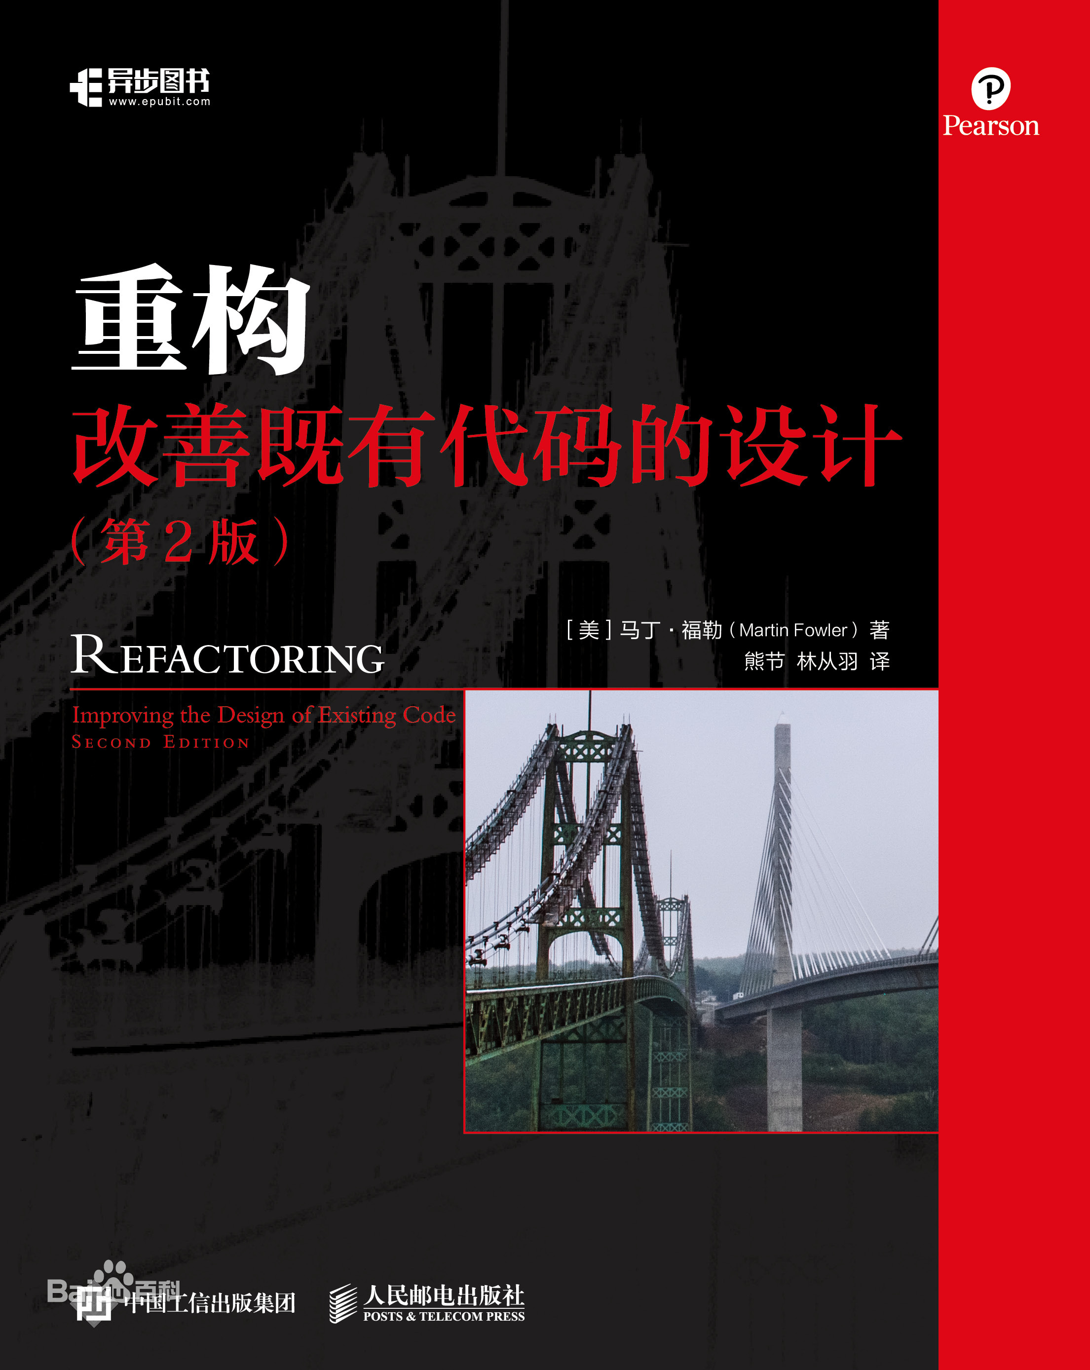
什么是重构
“重构”这个概念对于当代的开发人员来说已经不陌生，它最早来自smalltalk圈子，之后非正式的使用了很多年，而直到1993年，William Opdyke在他的博士论文发表了第一篇著名的关于重构的文章，系统的提出了重构的理论以及其研究成果。
定义
名词：
对软件内部结构的一种调整，目的是在不改变软件可观察行为的前提下，提高其可理解性，降低其修改成本
动词：
使用一系列重构手法，在不改变软件可观察行为的前提下，调整其结构
诚信·坚毅·创新

Slide 4

重构和设计模式
重构是实用主义
设计模式是理想主义
满足当前需求设计同时，在版本迭代中不断改进当前的设计，尽量靠近设计模式的理想国度
为理想的软件设计提供目标，但是达到这个目标通常很困难，很有可能存在过度设计
诚信·坚毅·创新

Slide 5




重构的手段
提炼函数
提炼条件分支
合理使用循环
减少参数数量
1.避免出现超大函数；
2.独立出来的函数有助于代码复用;
3.独立出来的函数如果拥有一个良好的命名，它本身就起到了注释的作用
复杂的条件分支语句是导致程序难以阅读和理解的重要原因，而且容易导致一个庞大的函数
如果有些代码实际上负责的是一些重复性的工作，那么合理利用循环不仅可以完成同样的功能，还可以使代码量更少。
我们必须搞清楚这些参数代表的含义，必须小心翼翼地把它们按照顺序传入该函数。
诚信·坚毅·创新

Slide 6
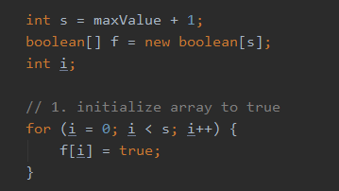
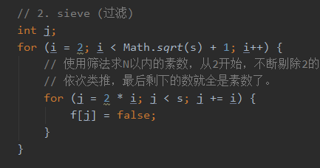
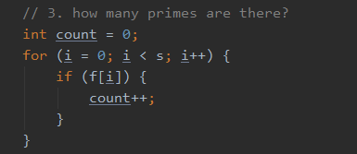
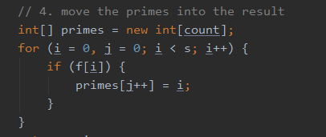
一个重构示例
素数的产生
素数：指在大于1的自然数中，除了1和它本身以外不再有其他因数的自然数。
诚信·坚毅·创新

Slide 7

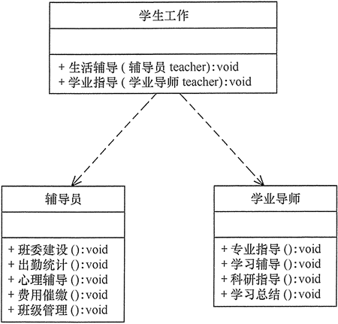
设计模式原则
单一职责原则 SRP
1.如果一个类承担的职责过多，就等于把这些职责耦合在了一起。一个职责的变化可能会削弱或者抑制这个类完成其他职责的能力。
2.当客户端需要该对象的某一个职责时，不得不将其他不需要的职责全都包含进来，从而造成冗余代码或代码的浪费。
大学学生工作主要包括学生生活辅导和学生学业指导两个方面的工作，其中生活辅导主要包括班委建设、出勤统计、心理辅导、费用催缴、班级管理等工作，学业指导主要包括专业引导、学习辅导、科研指导、学习总结等工作。如果将这些工作交给一位老师负责显然不合理，正确的做 法是生活辅导由辅导员负责，学业指导由学业导师负责
诚信·坚毅·创新
Notes:
http://c.biancheng.net/view/1327.html

Slide 8
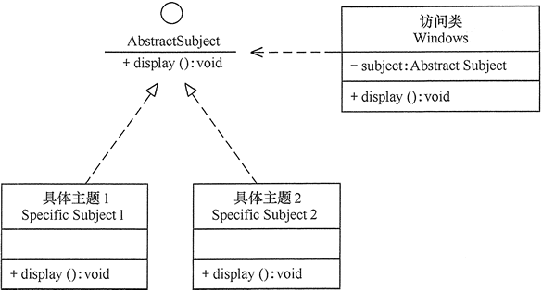
设计模式原则
开放封闭原则 OCP
经典定义：软件实体应当对扩展开放，对修改关闭
当应用的需求改变时，在不修改软件实体的源代码或者二进制代码的前提下，可以扩展模块的功能，使其满足新的需求。
Windows 的主题是桌面背景图片、窗口颜色和声音等元素的组合。用户可以根据自己的喜爱更换自己的桌面主题，也可以从网上下载新的主题。这些主题有共同的特点，可以为其定义一个抽象类（Abstract Subject），而每个具体的主题（Specific Subject）是其子类。用户窗体可以根据需要选择或者增加新的主题，而不需要修改原代码，所以它是满足开闭原则的，
诚信·坚毅·创新

Slide 9
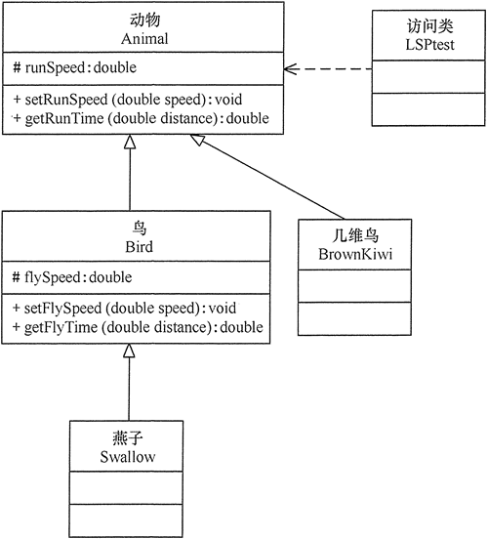
设计模式原则
Liskov替换原则 LSP
定义：继承必须确保超类所拥有的性质在子类中仍然成立
子类可以扩展父类的功能，但不能改变父类原有的功能。也就是说：子类继承父类时，除添加新的方法完成新增功能外，尽量不要重写父类的方法。
鸟一般都会飞行，如燕子的飞行速度大概是每小时 120 千米。但是新西兰的几维鸟由于翅膀退化无法飞行。假如要设计一个实例，计算这两种鸟飞行 300 千米要花费的时间。显然，拿燕子来测试这段代码，结果正确，能计算出所需要的时间；但拿几维鸟来测试，结果会发生“除零异常”或是“无穷大”，明显不符合预期。正确的做法是：取消几维鸟原来的继承关系，定义鸟和几维鸟的更一般的父类，如动物类，它们都有奔跑的能力。
诚信·坚毅·创新

Slide 10
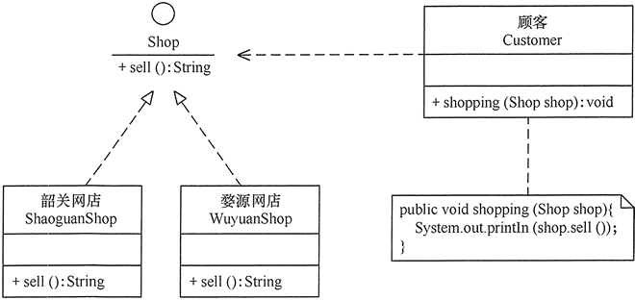
设计模式原则
依赖倒置原则 DIP
定义：高层模块不应该依赖低层模块，两者都应该依赖其抽象；抽象不应该依赖细节，细节应该依赖抽象
其核心思想是：要面向接口编程，不要面向实现编程。
依赖倒置原则是实现开闭原则的重要途径之一，它降低了客户与实现模块之间的耦合。目的是通过要面向接口的编程来降低类间的耦合性
顾客购物程序:
反映了 “顾客类”与“商店类”的关系。顾客类通过该方法购物以下代码定义了顾客类通过韶关网店 ShaoguanShop 购物,但是，这种设计存在缺点，如果该顾客想从另外一家商店（如婺源网店 WuyuanShop）购物。顾客每更换一家商店，都要修改一次代码，这明显违背了开闭原则。
诚信·坚毅·创新

Slide 11
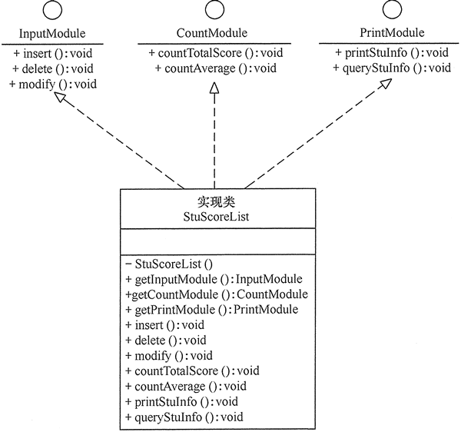
设计模式原则
接口隔离原则 ISP
定义：要求程序员尽量将臃肿庞大的接口拆分成更小的和更具体的接口，让接口中只包含客户感兴趣的方法
要为各个类建立它们需要的专用接口，而不要试图去建立一个很庞大的接口供所有依赖它的类去调用。
学生成绩管理程序一般包含插入成绩、删除成绩、修改成绩、计算总分、计算均分、打印成绩信息、査询成绩信息等功能，如果将这些功能全部放到一个接口中显然不太合理，正确的做法是将它们分别放在输入模块、统计模块和打印模块等 3 个模块中
诚信·坚毅·创新

Slide 12
2020年青岛中瑞
感谢大家的观看
欢迎提出宝贵意见

